Slide 1

Муниципальное дошкольное образовательное автономное учреждение
«Детский сад № 221 «Сказка» комбинированного вида г. Орска»
Презентация опыта работы
«Современные образовательные конструкторы: Йохокуб, ТИКО, Фанкластик – как средство формирования инженерного мышления дошкольников»
Воспитатель МДОАУ №221
Богданова Т.В.
I кв. категория

Slide 2


Slide 3
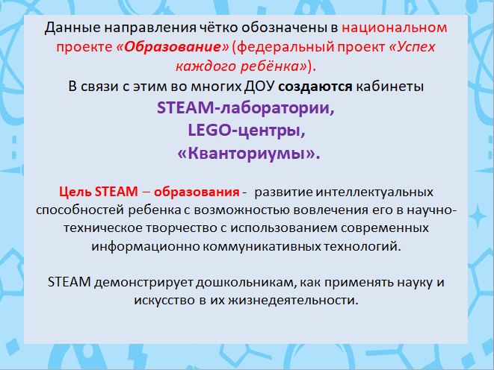

Slide 4


Slide 5


Slide 6


Slide 7


Мини
Кванториум
«ФанТик»

Slide 8
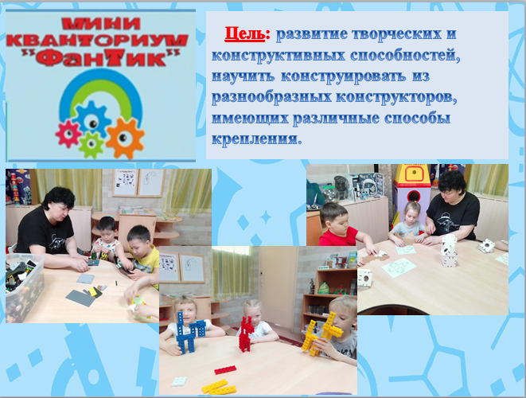

Slide 9
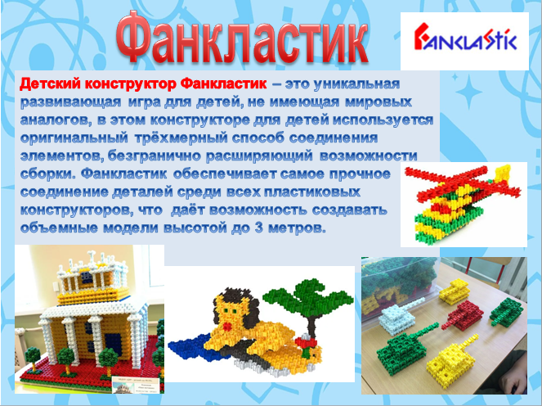

Slide 10
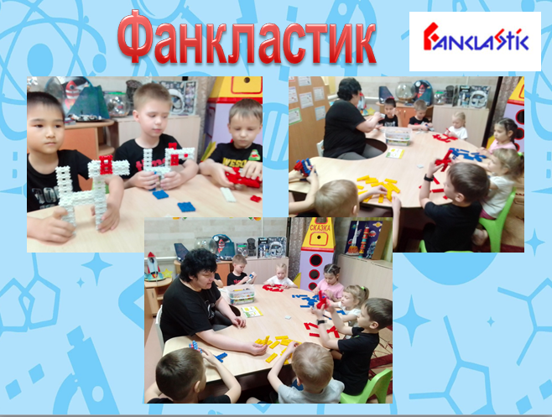

Slide 11
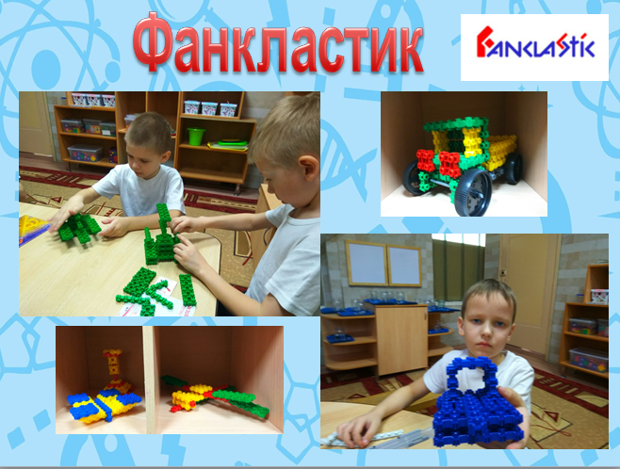

Slide 12
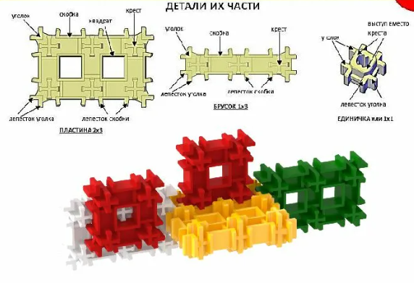

Slide 13
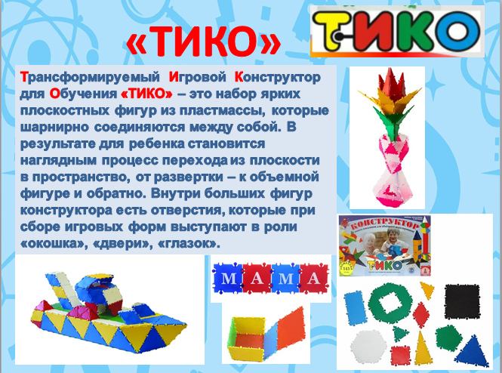

Slide 14
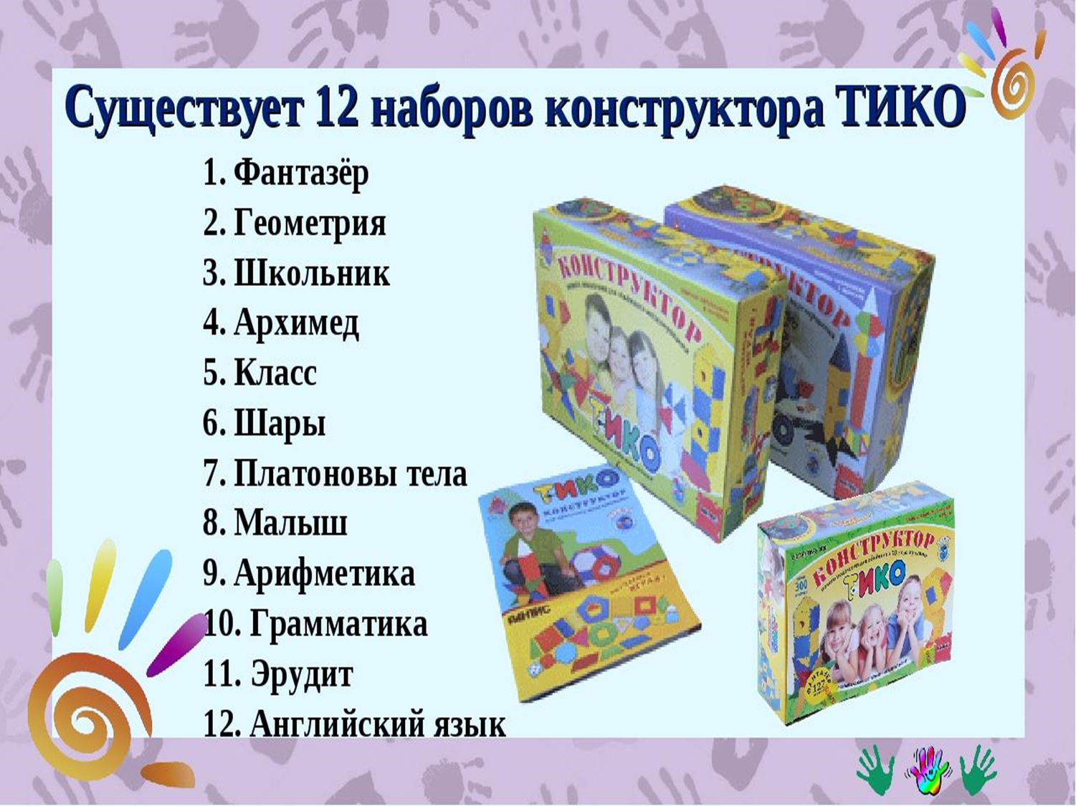

Slide 15
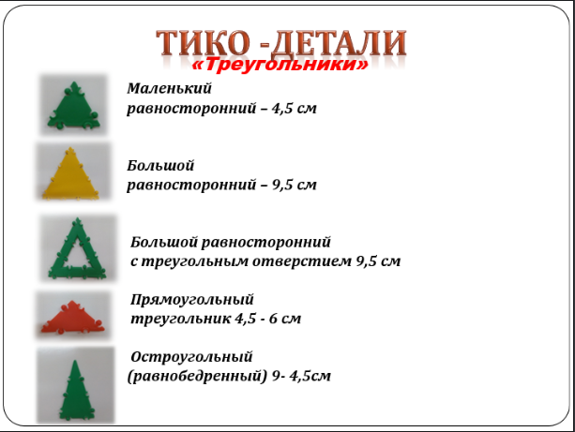

Slide 16
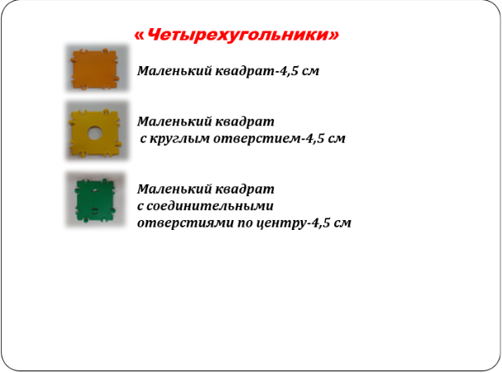

Slide 17
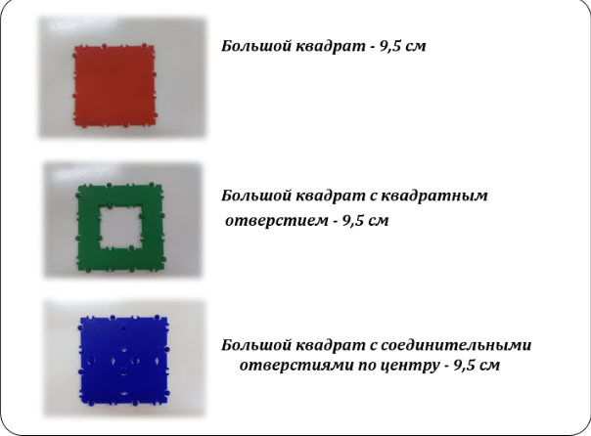

Slide 18
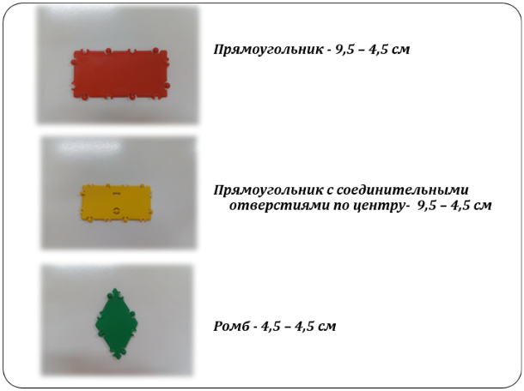

Slide 19
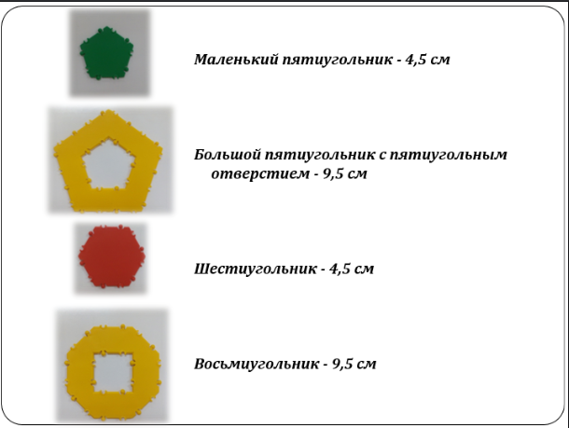

Slide 20
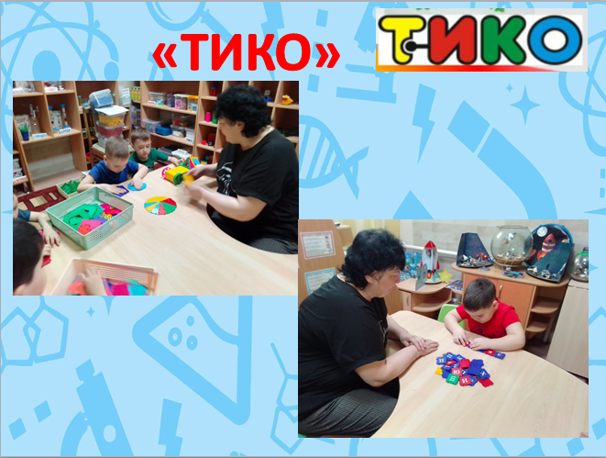

Slide 21
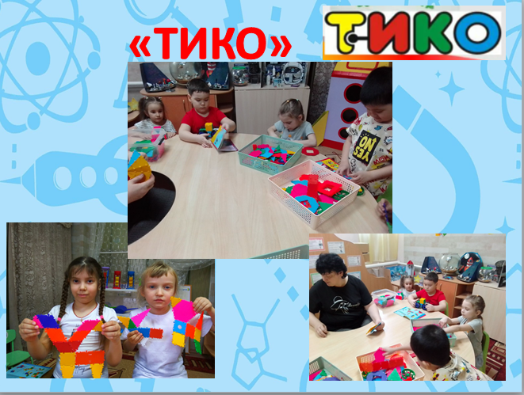

Slide 22

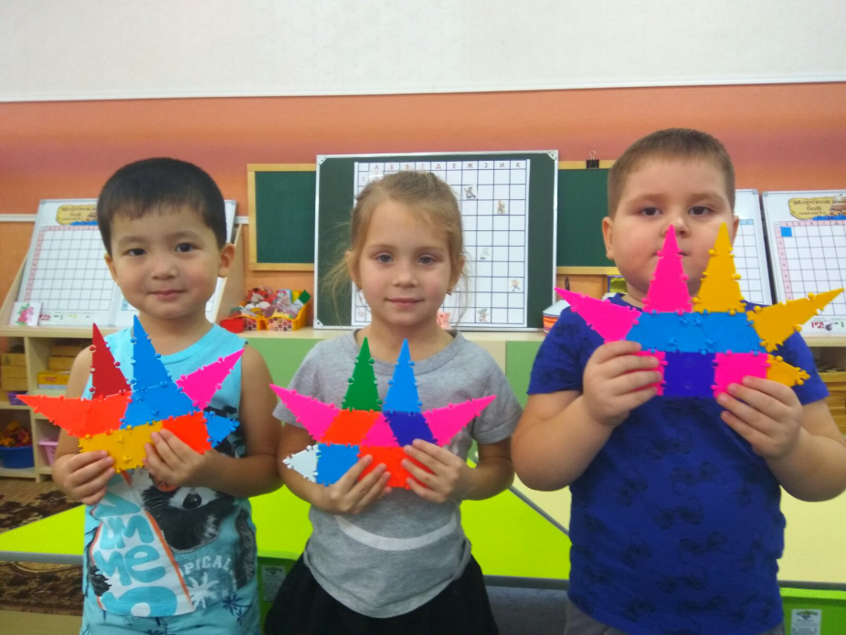
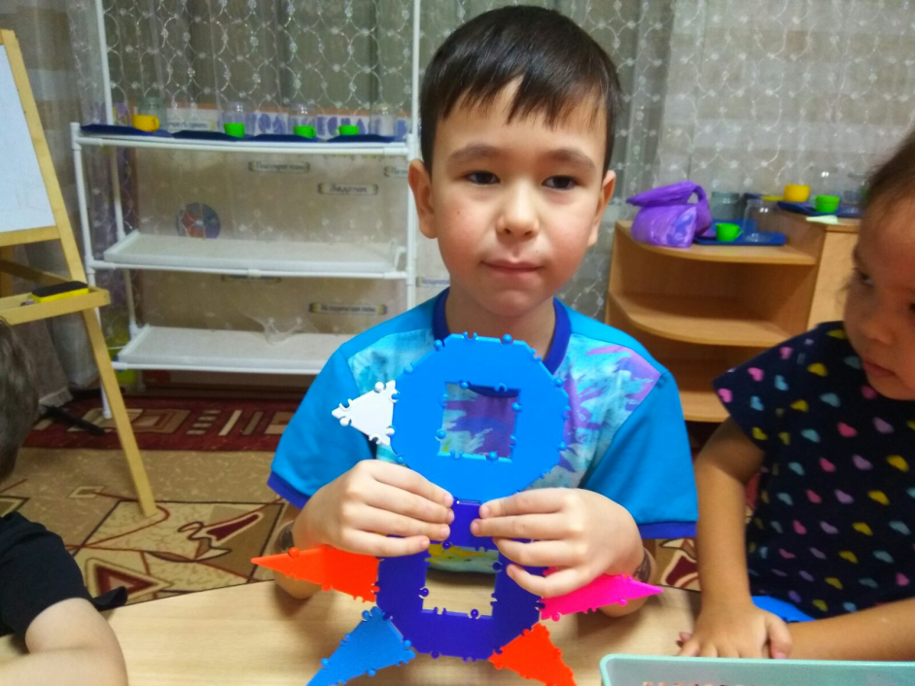
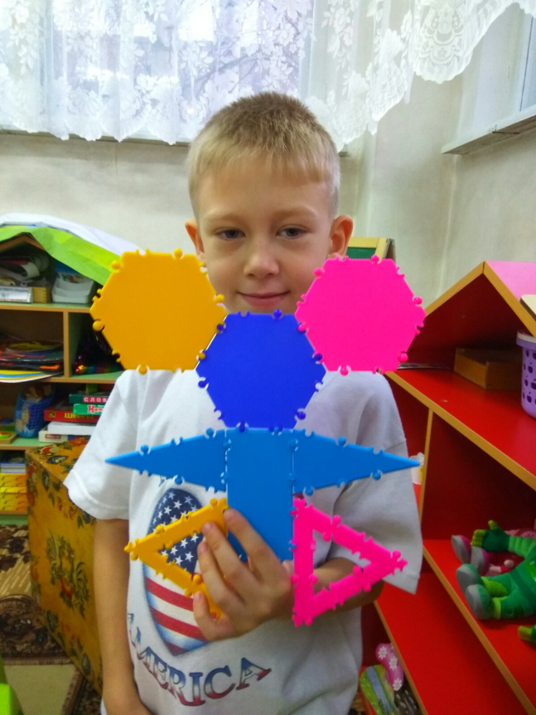
«ТИКО»

Slide 23

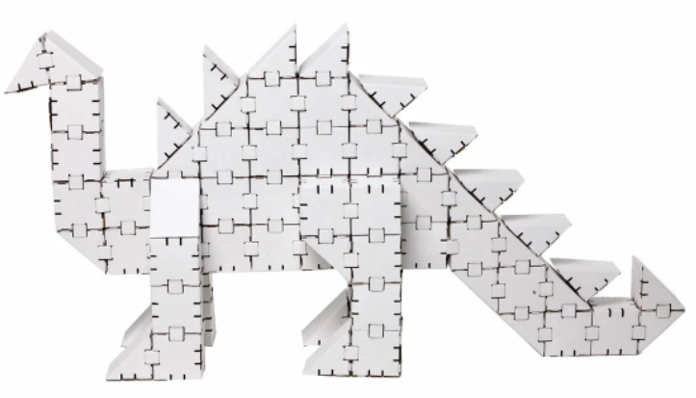
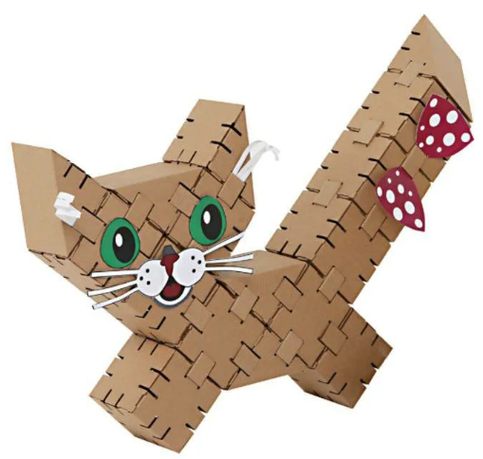
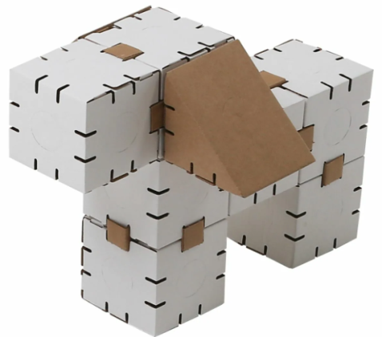
«Йохокуб»
Автор «Йохокуба» Елена Чуйкова как то решила, что картон — это идеальный материал для игрушки. Он дешевый и экологичный, его можно раскрасить в любые цвета, а когда игрушка надоела, не жалко выбросить.
«Йохокуб» — это картонный конструктор, позволяющий создавать различные фигуры из кубов и призм. Игрушка развивает воображение и мелкую моторику.
Конструктор состоит из кубиков и призм, которые собираются в 3D из плоских форм и соединяются между собой скобами в любом направлении двумя способами.
Кубики из картона очень легко декорировать — раскрашивать, наклеивать стикеры, аппликации.

Slide 24
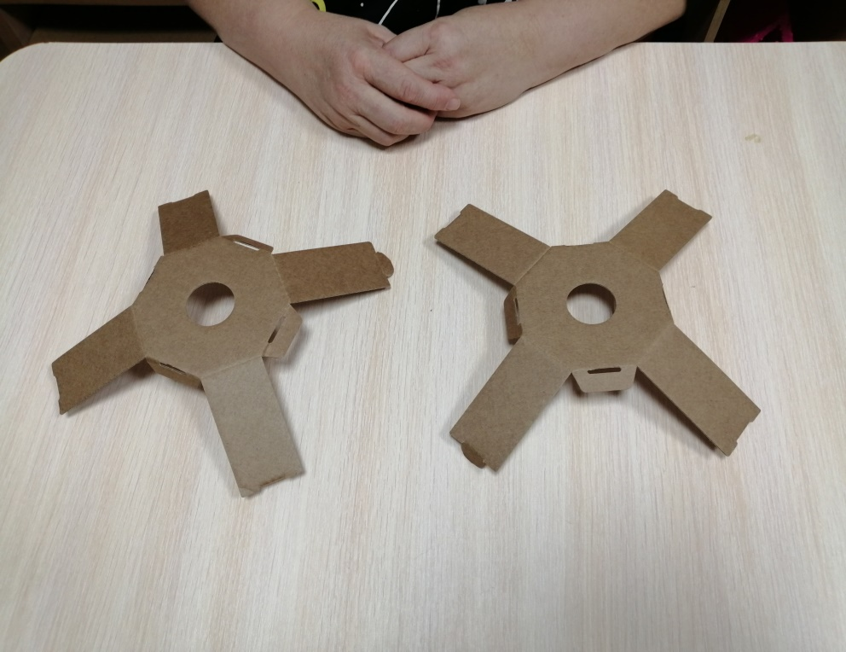
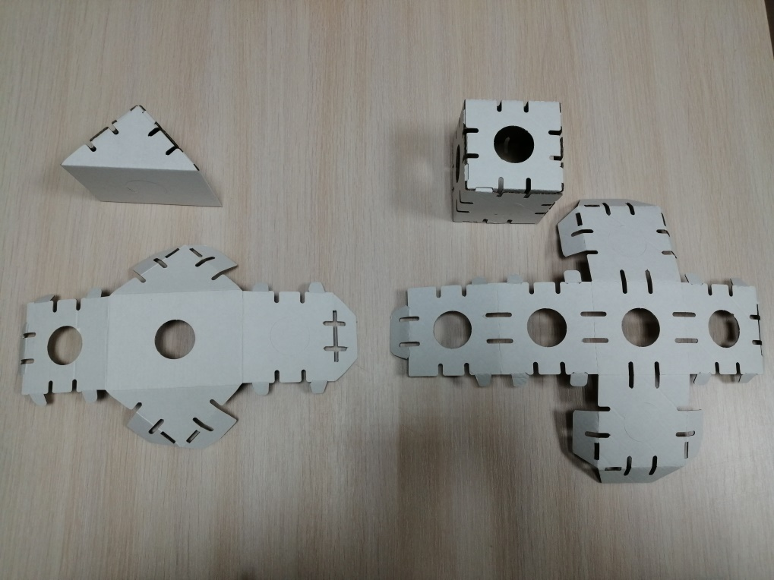
«Йохокуб»

Slide 25
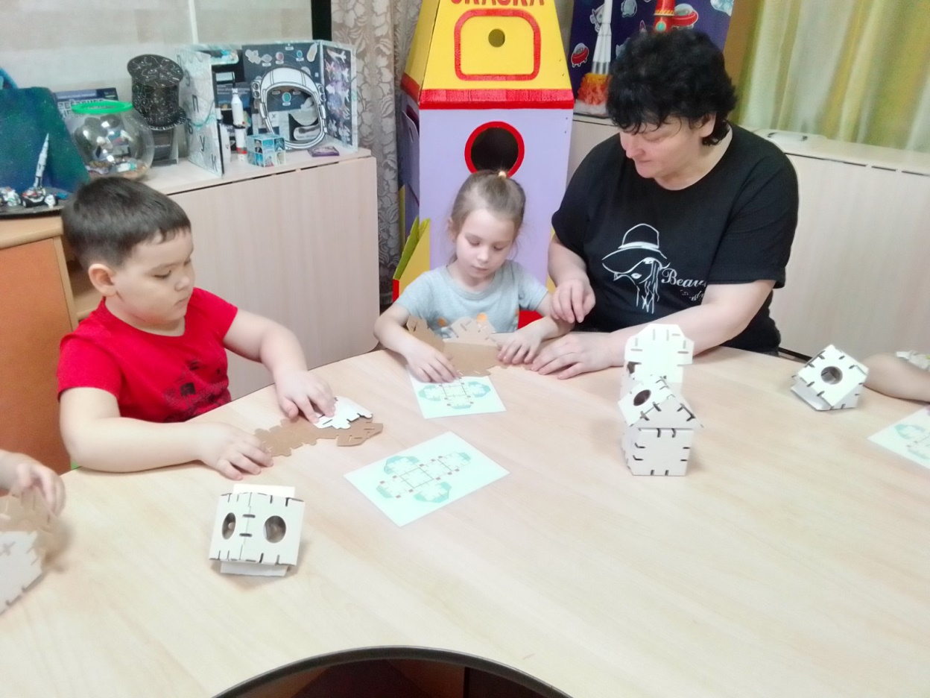
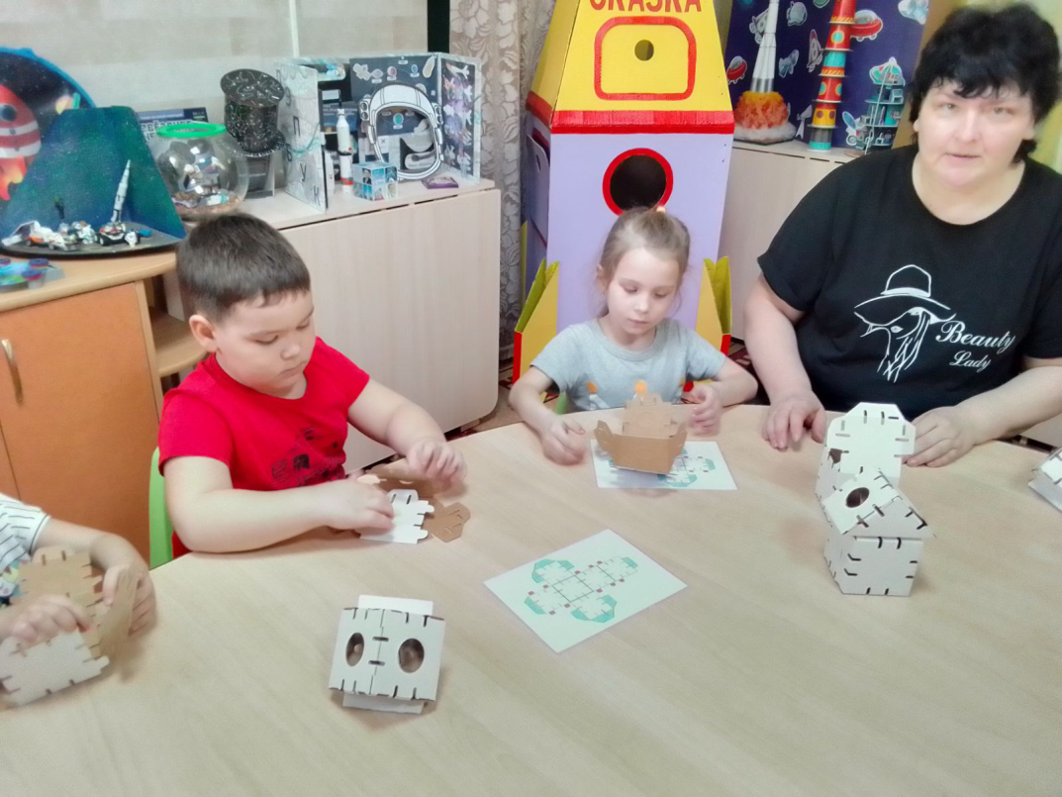
«Йохокуб»

Slide 26
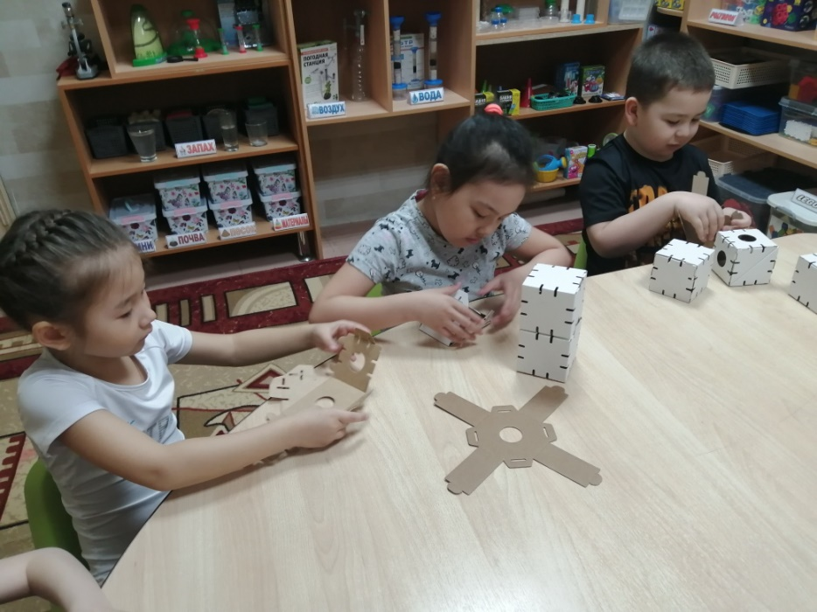
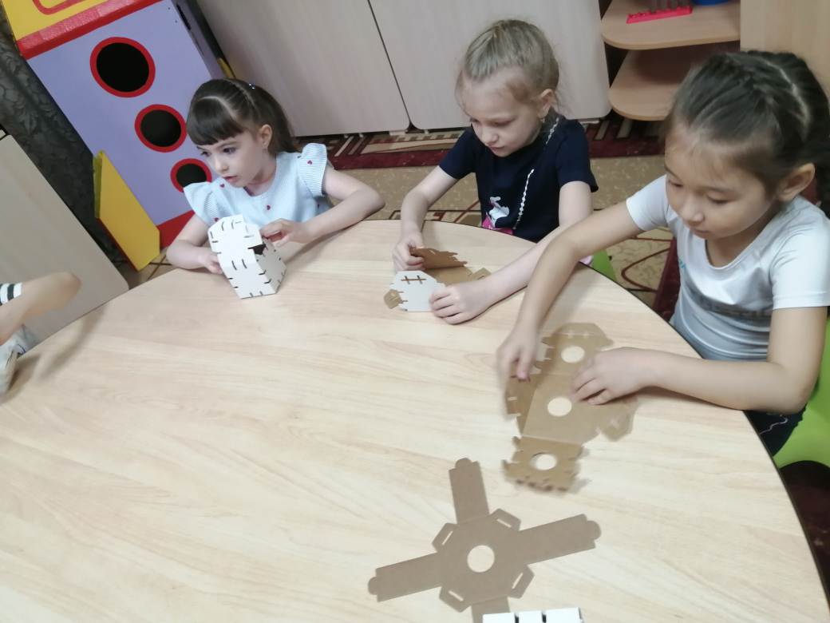
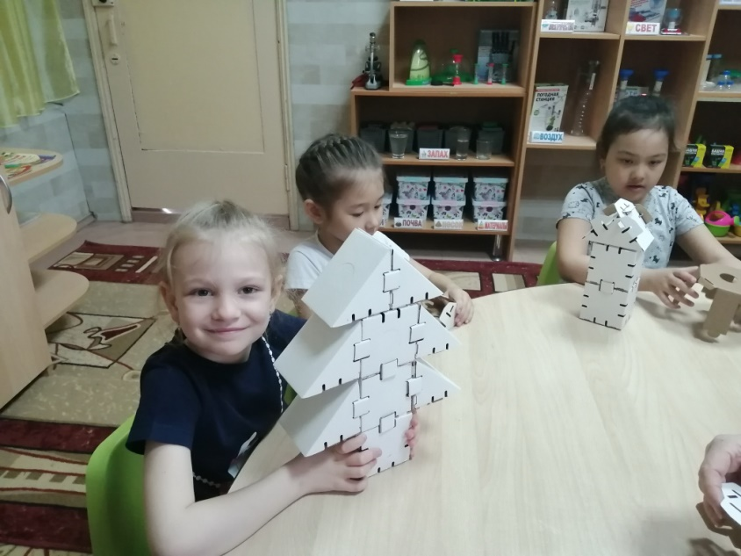
«Йохокуб»

Slide 27
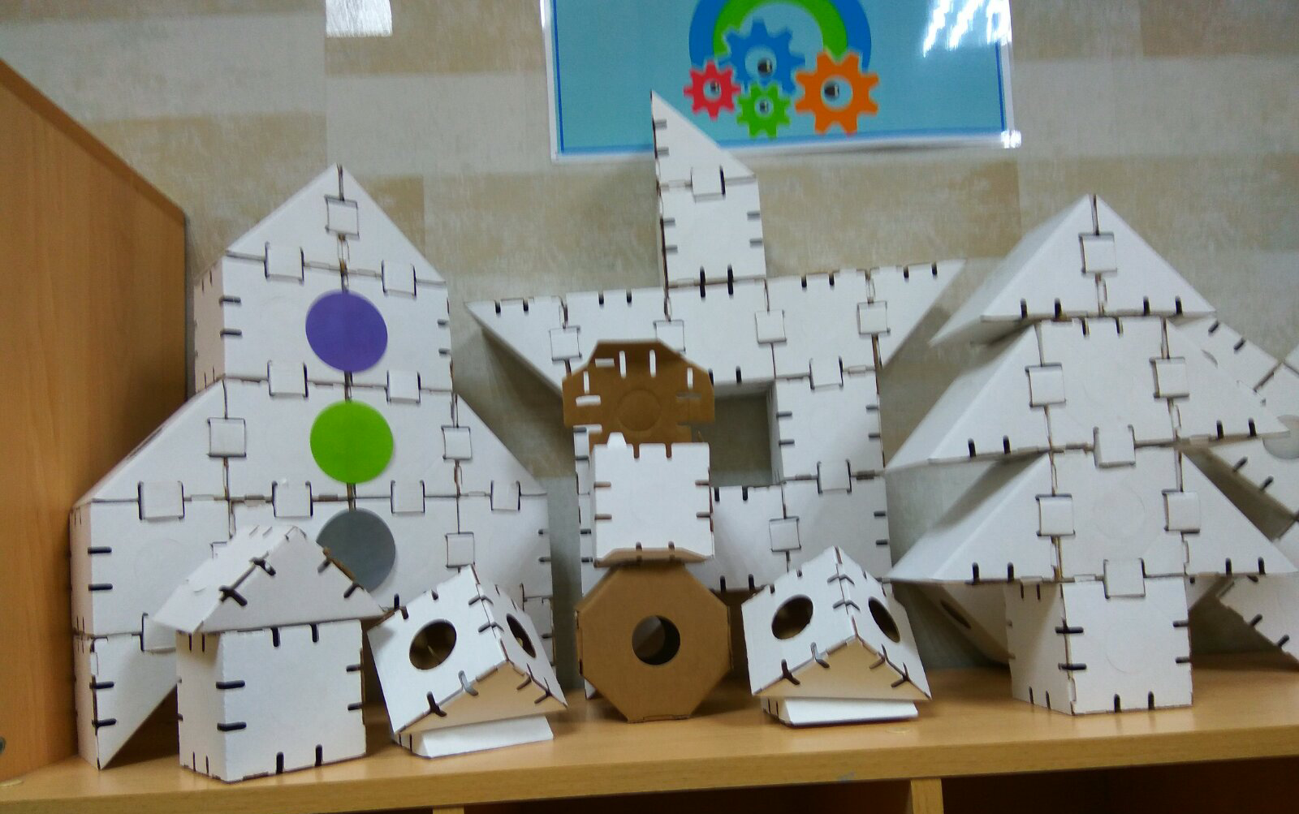
«Йохокуб»

Slide 28

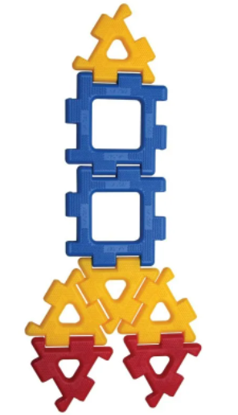
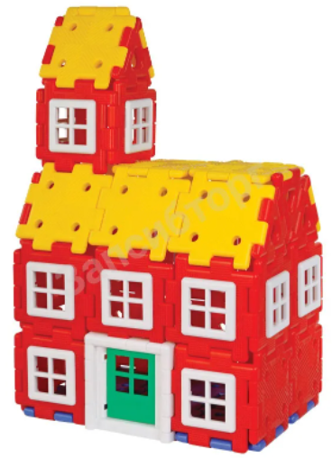
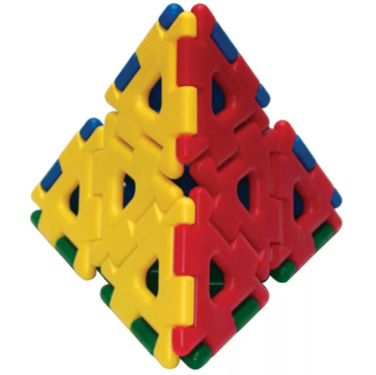
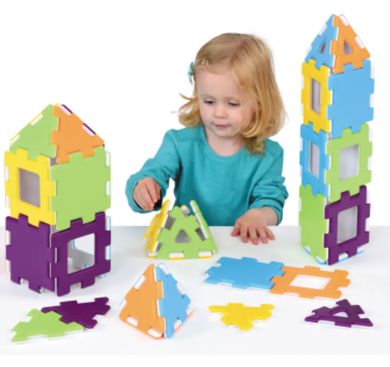
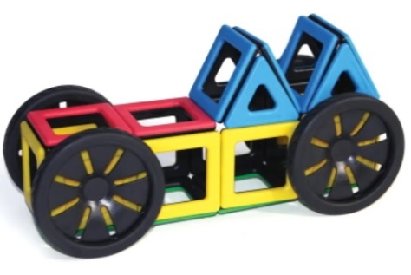
Polydron
Polydron®
Конструкторы Polydron® используются по всему миру. Эти наборы — идеальное и простое в использовании решение для развития логического и пространственного мышления. Конструктор по своей сути является игрой, но с его помощью дети смогут освоить даже самые необычные математические и пространственные задачи, научатся фантазировать и смогут придумать свои модели и фигуры. Детали конструкторов идеально крепятся друг к другу, благодаря чему дети без проблем будут строить 2- и 3-мерные фигуры.

Slide 29
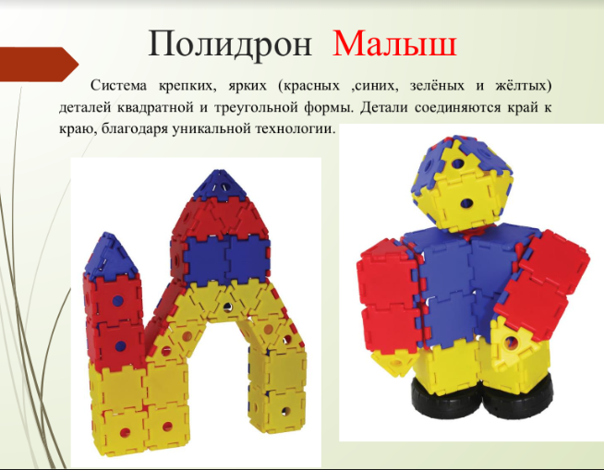
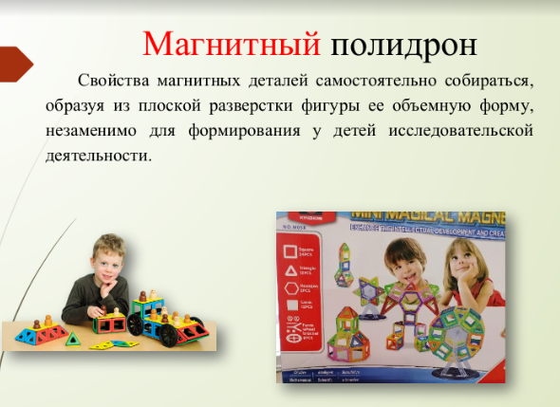
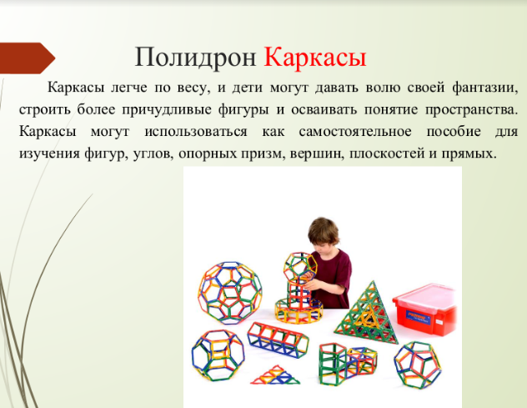
Виды конструктора Полидрон

Slide 30
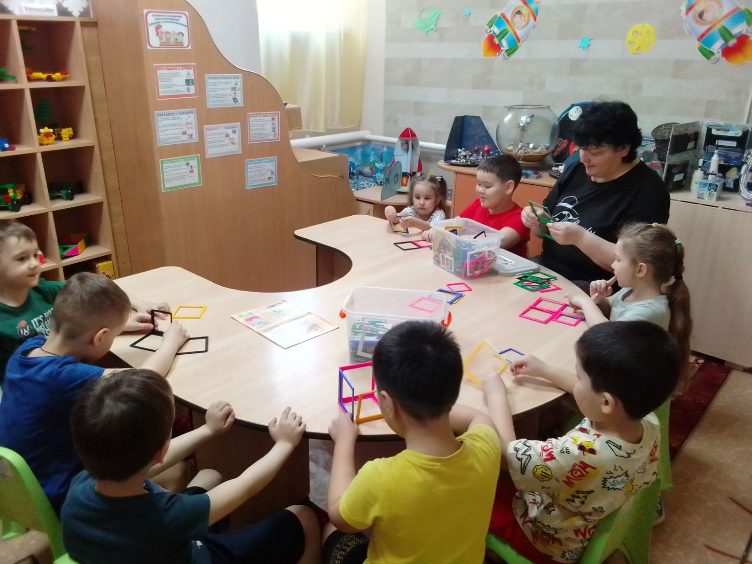
Polydron

Slide 31
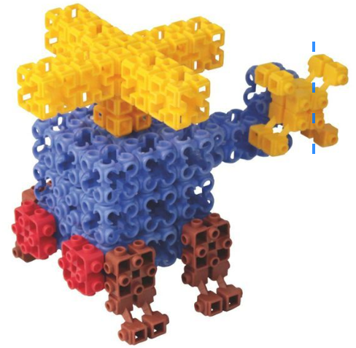
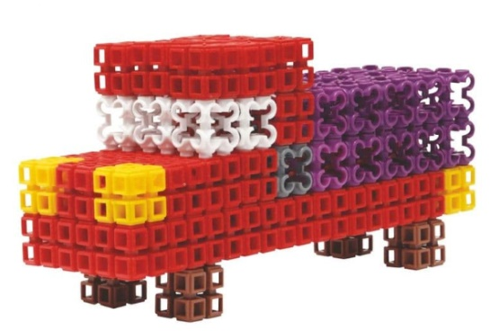
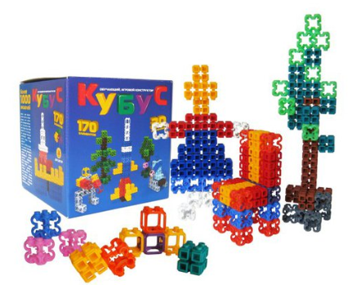
"Кубус"
Замечательный конструктор нового поколения "Кубус" предназначен для 3D моделирования и создания плоскостных фигур. Он достаточно прост в применении и идеально подойдет для детей в возрасте от трех лет. Яркие необычные кубики из пластмассы можно закреплять, ставя друг на друга или использовать только одну половину детали для создания объемных поделок. Кубики разного цвета. Кроме основных оттенков есть еще розовый, коричневый, оранжевый, белый и фиолетовый цвета. Из такого конструктора можно собрать все, что угодно: деревья, сфинкса и египетские пирамиды, всадника на лошади, корабль и так далее. Во время увлекательного занятия ваш ребенок разовьет мелкую моторику пальцев и кистей рук, пространственное и логическое мышление, в полной мере проявит свои творческие способности.

Slide 32
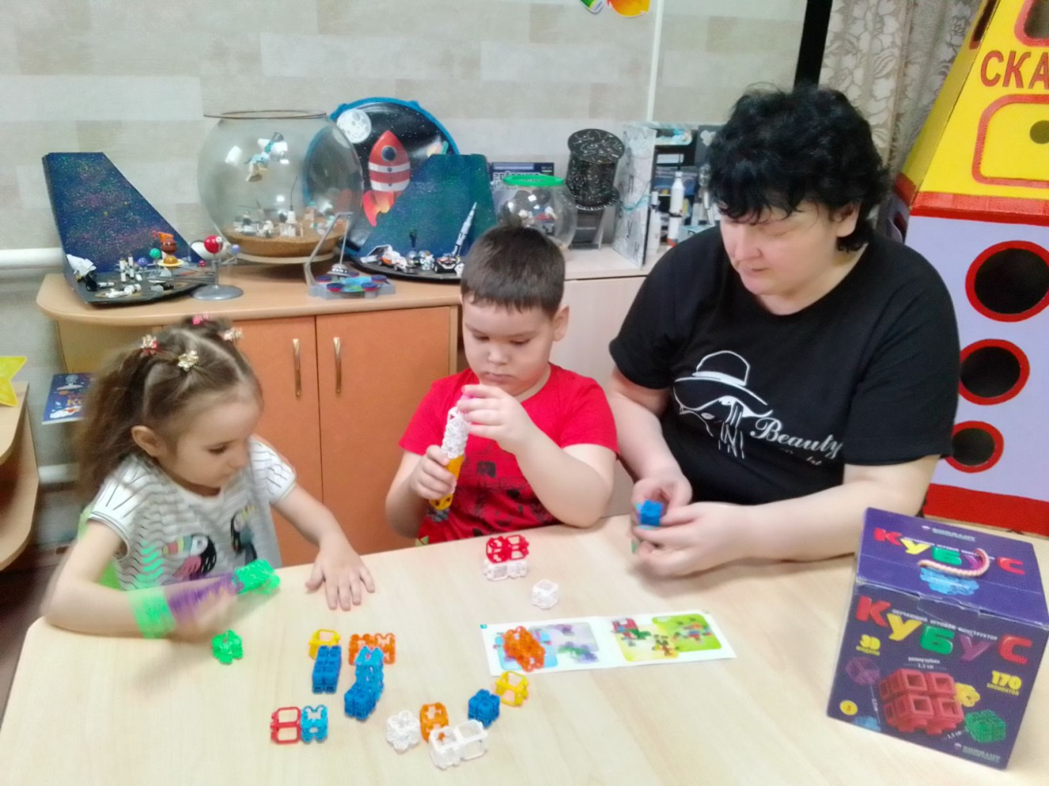
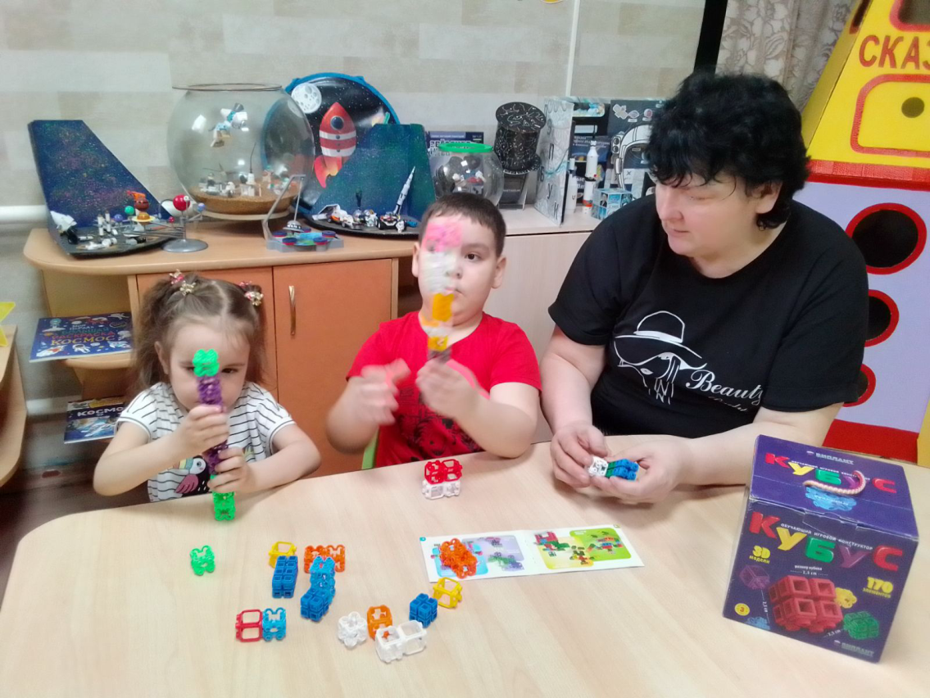
"Кубус"

Slide 33
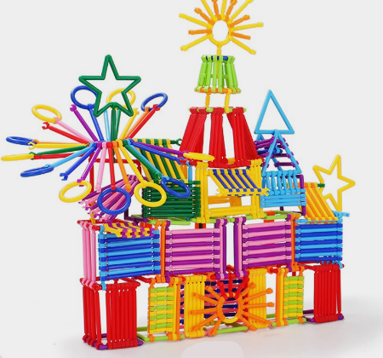
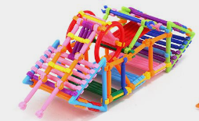
Smart Stick
Развивает детский интеллект и пространственное восприятие детей, координацию рук и глаз.
Улучшает воображение и творческие способности детей.
Улучшает Сенсорное развитие ребенка.

Slide 34
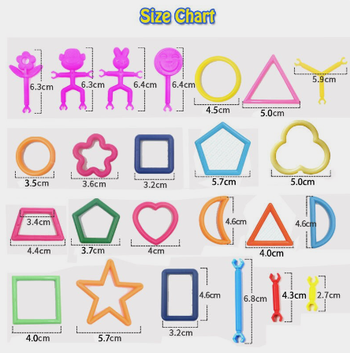
Smart Stick

Slide 35
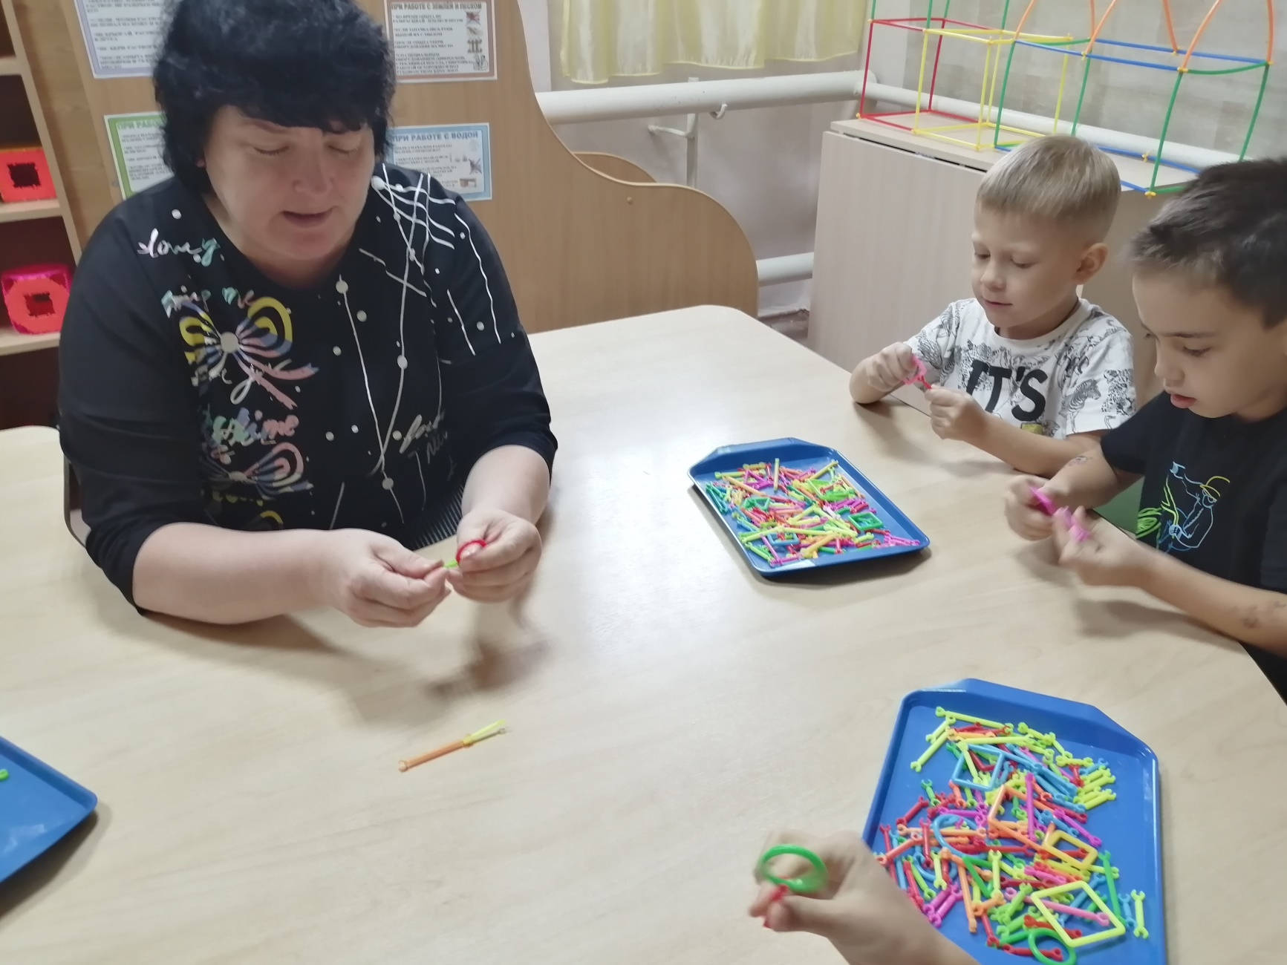
Smart Stick

Slide 36
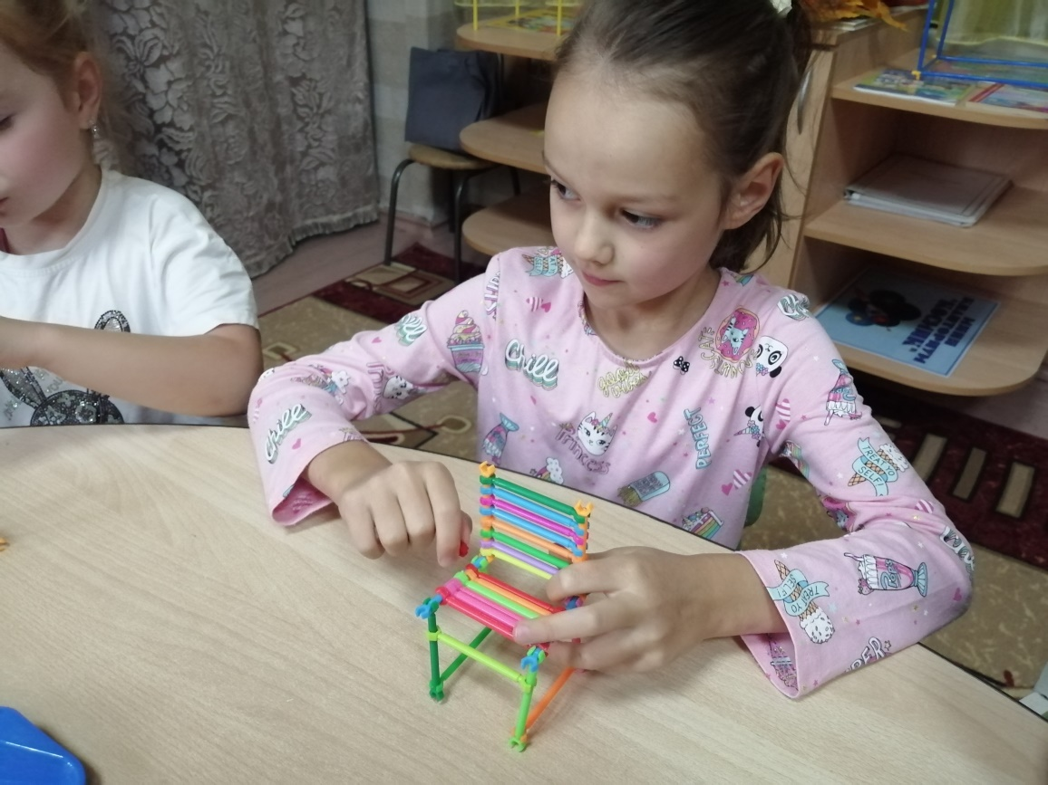
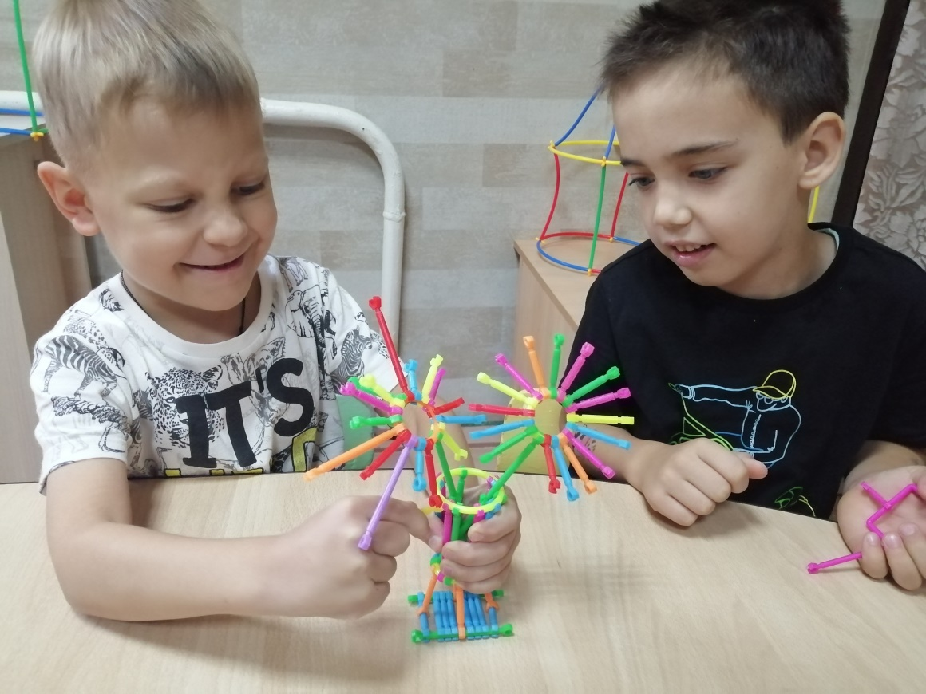
Smart Stick

Slide 37
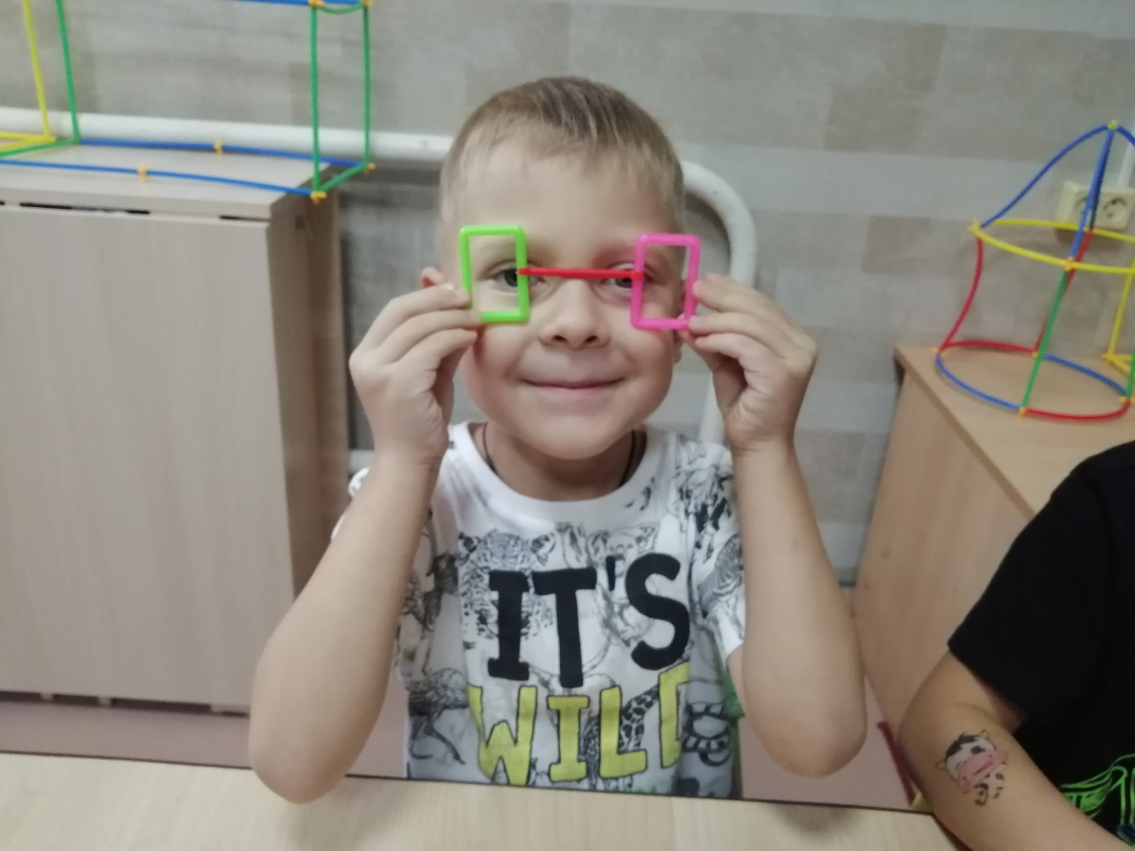

Smart Stick

Slide 38

Smart Stick

Slide 39


Smart Stick

Slide 40


Straw Blocks «Соломинки»
Соломинки, из которых можно создать гигантские фигуры несомненно вызовет восторг у ребенка. Этот конструктор не похож ни на какой другой! С его помощью дети смогут открыть для себя удивительный мир объемного конструирования и научатся создавать самые различные пространственные модели.

Slide 41

Straw Blocks «Соломинки»

Slide 42

Straw Blocks «Соломинки»

Slide 43

Straw Blocks «Соломинки»

Slide 44


Straw Blocks «Соломинки»

Slide 45


Straw Blocks «Соломинки»

Slide 46
Фрагменты образовательной деятельности
в форме квест-игры
«Путешествие по ТИКО стране»
Цель: Развивать способность к наглядному моделированию, через конструктивно-модельную деятельность с использованием инновационного современного образовательного конструктора нового поколения – «ТИКО»

Slide 47

Фрагменты образовательной деятельности
в форме квест-игры
«Путешествие по ТИКО стране»

